Slide 1
石炭灰の混合が土壌物理性に及ぼす影響の評価方法
ポスター動画用サンプル
ポスター番号を左上に記載してください
スライドサイズは、ワイド（16:9）推奨
フォント、文字サイズは指定ではありません
P00
寺添 斉
電力中央研究所 環境化学研究所

Slide 2
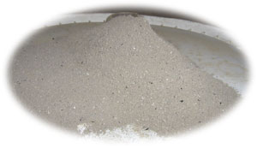
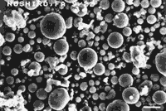
背景と目的
石炭の燃焼で生じる石炭灰の中で、発生量が多いフライアッシュ（FA）の用途拡大が求められている。FAは，粒径数～200μmの球形で，pHが高く微量元素が含まれており、土壌改良資材や肥料としての利用が検討されている。
しかし，FA混合による土壌の物理化学特性の改善効果は、十分に解明されていない。そこで、FAに近い形状のポリマー資材や珪砂を用いて，これらの混合が土壌の物理性に及ぼす影響を検討し，フライアッシュの混合と同じ透水性や保水性を示す模擬試験方法の開発に着手した。
フライアッシュ（FA)
FAの電子顕微鏡写真
フライアッシュの特徴
1. 球形の微細粒子＝保水性の向上
2. 高アルカリ性 ＝酸性土壌の改良
3. 多様な含有成分＝肥料成分
肥料や土壌改良資材への適用性を評価

